Slide 1




ДЕЯТЕЛЬНОСТЬ
ПСКОВСКОГО
РЕГИОНАЛЬНОГО ОТДЕЛЕНИЯ ОБЩЕРОССИЙСКОЙ ОБЩЕСТВЕННОЙ ОРГАНИЗАЦИИ «РОССИЙСКИЙ КРАСНЫЙ КРЕСТ»

Slide 2
ДЕЯТЕЛЬНОСТЬ РКК:
Общероссийская
общественная организация «Российский Красный Крест»
основана в 1867 году
и является старейшей самой крупной благотворительной
организацией России
1. Социальные программы (организация патронажных услуг по уходу за пожилыми и инвалидами на дому, в социальных и медицинских учреждениях обученными медицинскими сестрами, социальными работниками и сиделками (Служба Милосердия).
2. Медицинские программы (профилактика и раннее выявление социально значимых инфекций. Помощь пациентам
с ВИЧ-инфекцией и туберкулезом.
3. Оказание помощи при чрезвычайных ситуациях.
4. Популяризация добровольного и безвозмездного донорства крови и костного мозга.
5 Обучение навыкам первой помощи.
6. Популяризация краснокрестного движения и международного гуманитарного права.
7. Общественный контроль за обеспечением прав человека в местах принудительного содержания.
8. Воссоединение семей и выяснение судеб, пропавших без вести (Центр розыска и информации).
в 2024 году
РКК отметит 157-ю годовщину
со дня своего создания.
На сегодняшний день ПРО РКК представлен во всех районах Псковской области, включает в себя
> 17
местных отделений

Slide 3

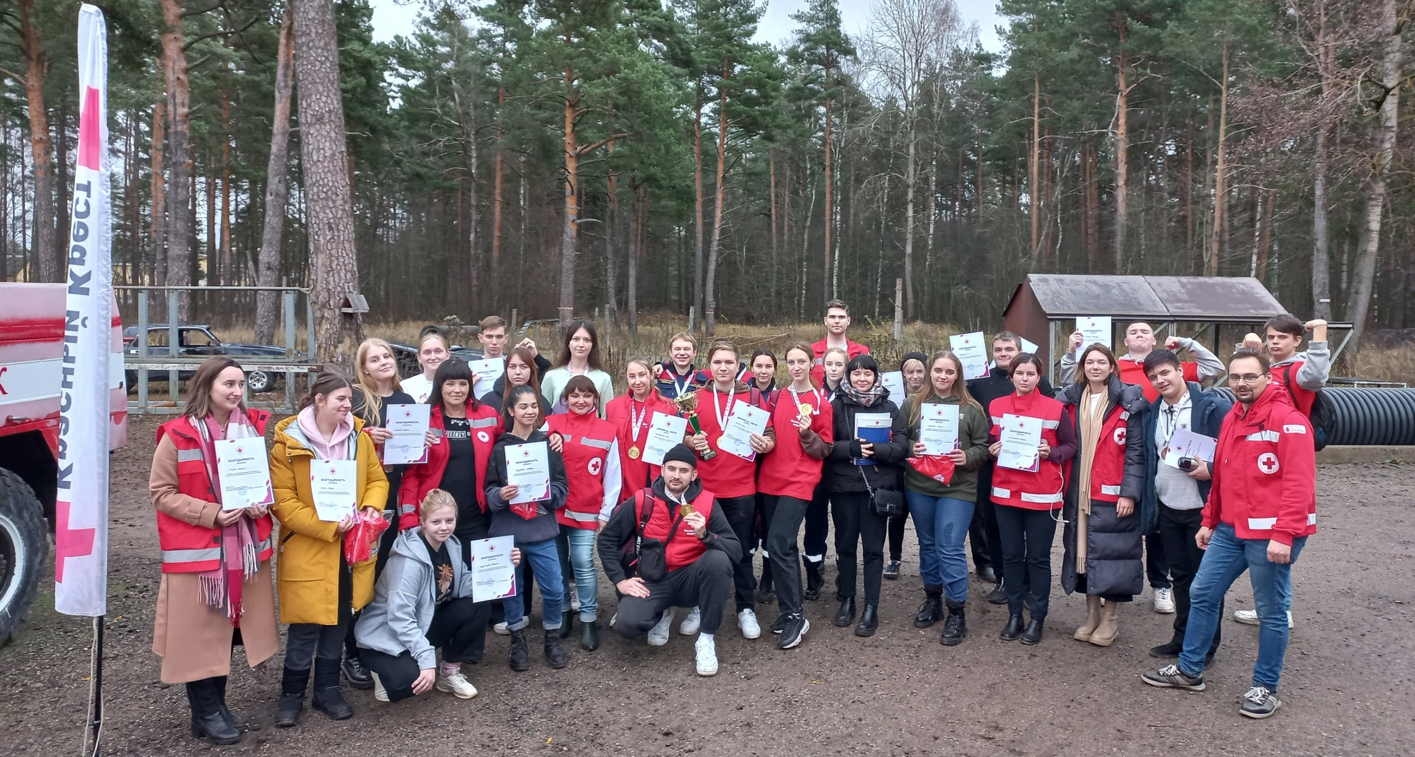
На териитории Псковской области действует Псковское региональное отделение Российского Красного Креста.
Фото деятельности Отделения
С 2021 года
пост Председателя отделения занимает Мишакова Валерия Валентиновна
8 (800) 234-07-07 доб. 6002
В 2023 году
В 2024 году
на реализацию социально значимых программ на территорию Псковской области области было привлечено
будет привлечено
более 20 млн.
10 млн.
рублей
рублей

Slide 4
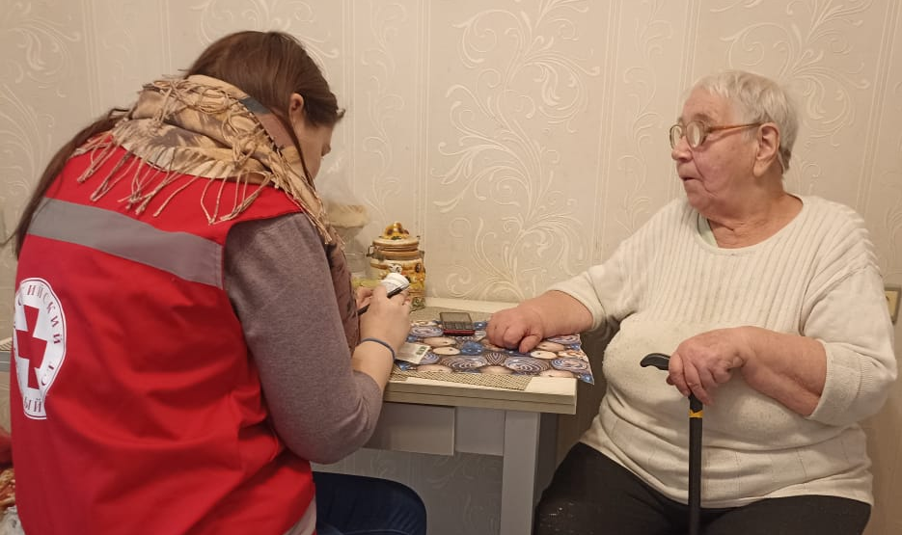

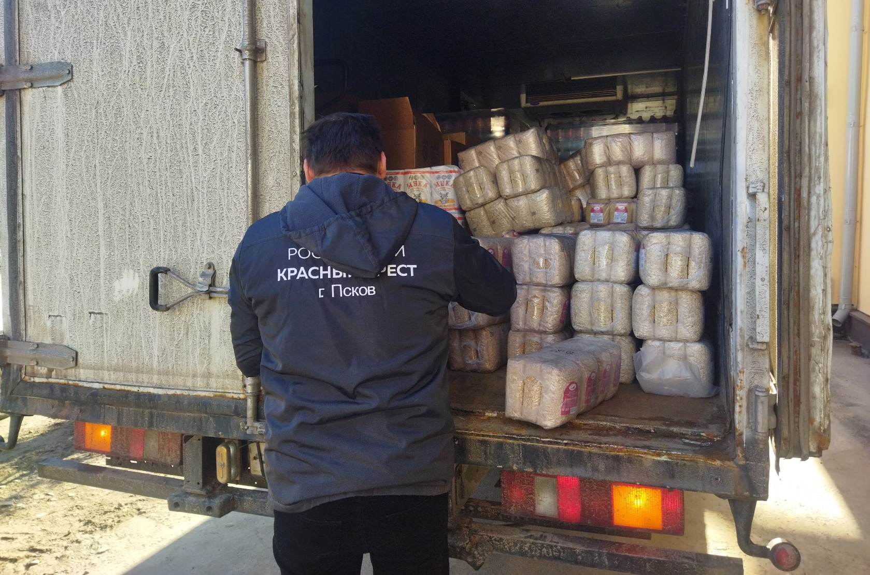
2022 год
780
600
Помощь от Псковского регионального отделения
в 2023 году получило
12 000
благополучателей получили помощь
во человек ежегодно получают социальную помощь
благополучателей
15 000
600
14000
человек
2024 год
человек было охвачено экспресс-тестированием на ВИЧ-инфекцию
человек приняли участие
в мастер-классах
по обучению навыкам оказания первой помощи
Здесь и пострадавшие от ЧС, наводнений и пожаров, направления по социальному уходу, профилактике социально значимых заболеваний
и многое другое.
17 000
благополучателей
400
60
2023 год
мероприятий проведено
в рамках школы пациентов с ВИЧ инфекцией
и туберкулезом + кол-во человек приняли участие
человек приняты
на социальное обслуживание
15 000
благополучателей
120
70
человек проходят обучение на платформе Академии Красного Креста
человек прошли профессиональное обучение в школах помогающих профессий
Фото деятельности Отделения
Фото деятельности Отделения
780
человек получили психосоциальную поддержку и психологическую помощь

Slide 5

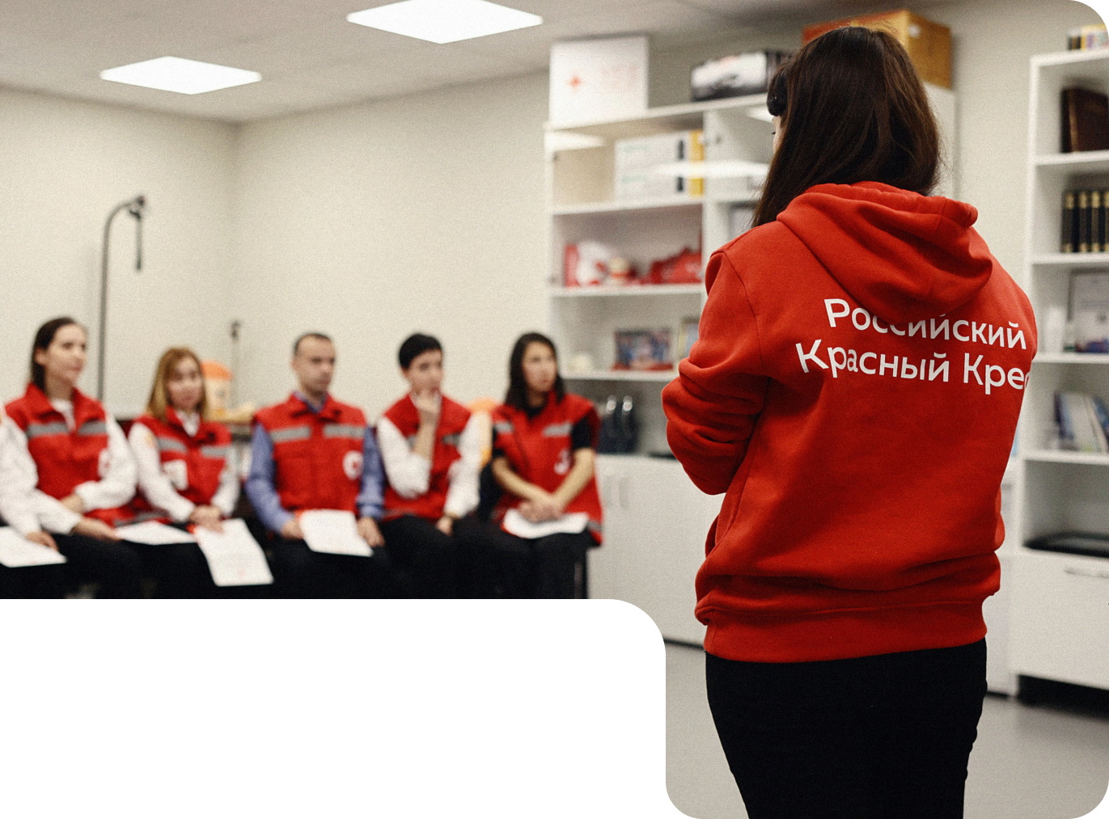
Реализация федеральных субсидируемых программ
Популяризация добровольного безвозмездного донорства крови и костного мозга
Восстановление работы Службы Милосердия
в субъектах РФ
Основные достижения
по направлению – ежегодно проводятся десятки акции и сотни
Новых донор крови.
Более 200 типировании в банк костного мозга
Основные достижения по направлению – более 150 мастер-классов, 70 человек обученно новым профессиям «Младшая медицинская сестра», «Сиделка», «Социальный работник»
Обучение навыкам оказания первой помощи школьников
и студентов
Основные достижения
по направлению – проведенно более 500 мастер классов
Итого обучено: >14000 чел.
Профилактика социально значимых заболеваний –
ВИЧ-инфекции
и туберкулеза
Количество учебных центров
Основные достижения
по направлению – проведено более 400 мероприятии
для 10000 человек
Фото деятельности Отделения
3 шт.
Количество проведенных региональных чемпионатов по первой помощи среди школьников и студентов
3 шт.
ОТВЕТСТВЕННОСТЬ –
подтверждаем слова делами

Slide 6
РЕАЛИЗАЦИЯ ПРОГРАММ
ПО ОСНОВНЫМ ФЕДЕРАЛЬНЫМ НАПРАВЛЕНИЯМ РКК
№
НАПРАВЛЕНИЕ
ОСУЩЕСТВЛЯЕМАЯ РАБОТА
Ежегодно проводится Чемпионат по первой помощи.
Уже более 14000 школьников и студентов стали участниками мастер-классов по первой помощи
Более 100 человек прошли 8-ми и 16-ти часовые курсы по первой помощи
1
Обучение навыкам оказания первой помощи
Социальный работник ежедневно оказывает надомную помощь маломобильным и немобильным пожилым людям.
Предоставляется сопровождение в медицинские и социальные учреждения подопечным социального работника
Реализация программ социальной помощи нуждающемуся населению
2
Подписано соглашение о сотрудничестве с МЧС России по Псковской области.
Действует банк вещей и предоставляется вещевая помощь людям пострадавшим от ЧС
Подготовка
и реагирование
на чрезвычайные ситуации
3

Slide 7

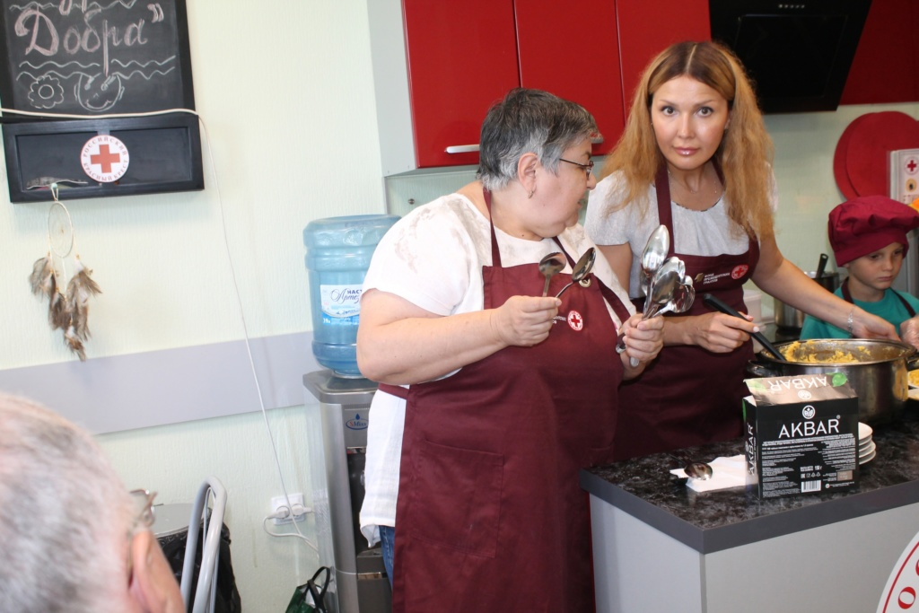
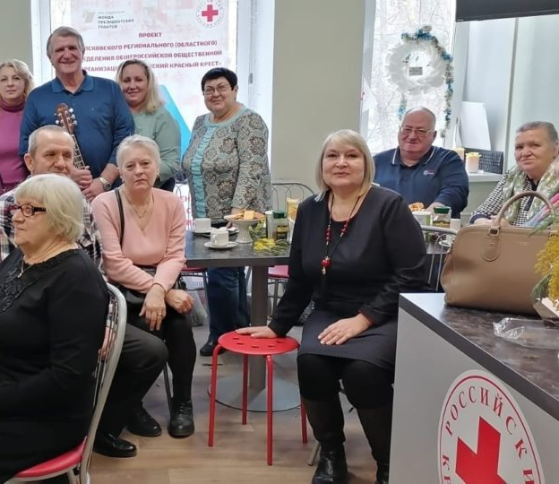
Работа местных отделений РКК в Псковской области
С 2022 года РКК оказал помощь более 30 тысяч нуждающимся, пострадавшим от Украинского кризиса, и Псковское региональное отделение работает в этом направлении
Фото деятельности Отделения
В Псковской области образовано 17 местных отделений Псковского регионального отделения РКК в 17 из 24 муниципальных образованиях области.
Количественные показатели работы Псковсое регионального отделения:
прямые материальные выплаты на сумму
500
психологическую помощь и психосоциальную поддержку получили
человек
1200
780
человек
человек получили гуманитарную помощь в объеме
помощь в оформлении документов получили
Более 8000 наборов
500
человек

